Slide 1
English around us

Slide 2
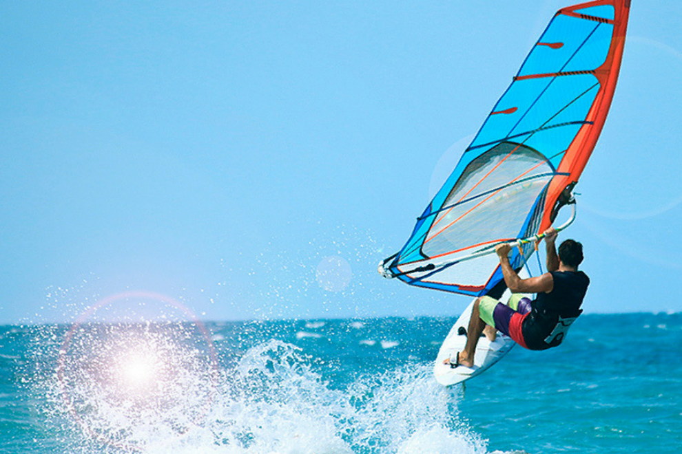
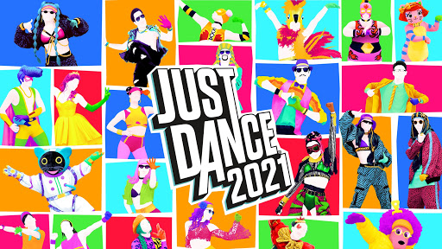
Windsurfing Just dance
wind-wiatr
surfing-serfing
just-tylko
dance-taniec

Slide 3
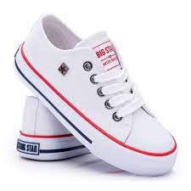
Champion Big star
Zwyciężca
big-duża
star-gwiazda

Slide 4
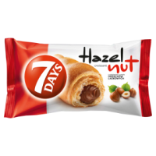
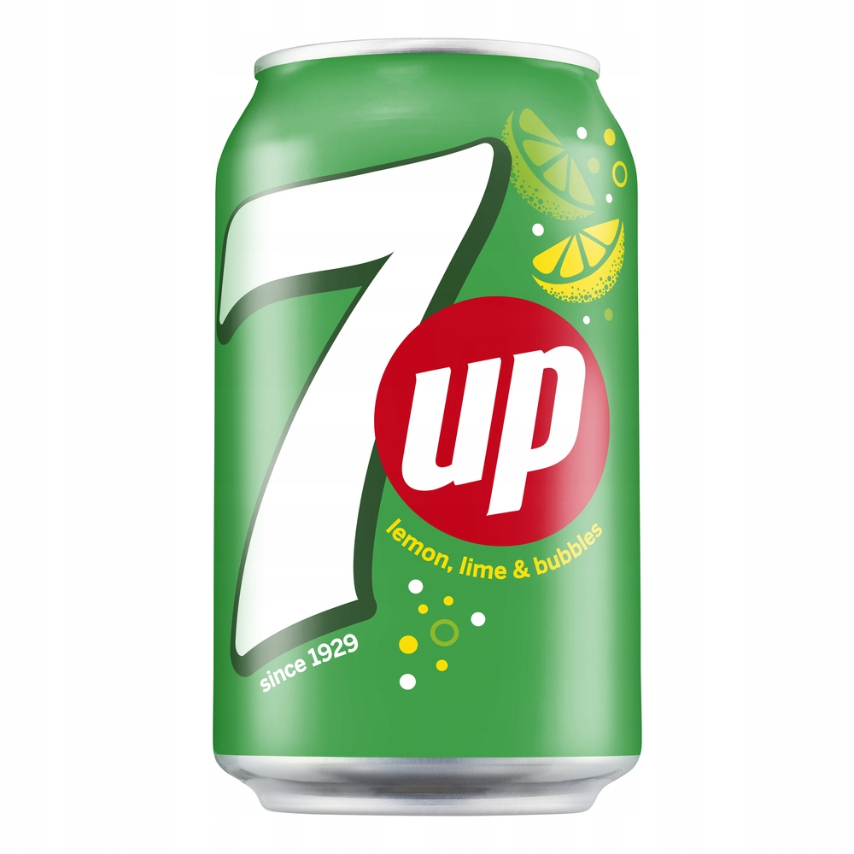
seven days seven up
seven-siedem
days-dni
seven-siedem
up-w góre

Slide 5
audiobook bestseller
audio-audio
book-książka
best-najlepszy
seller-sprzedawca

Slide 6
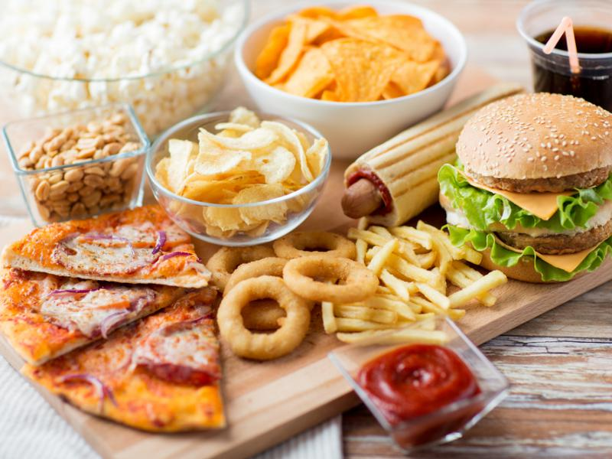
fast food go on
fast-szybkie
food-jedzenie
go-iść
on-w

Slide 7
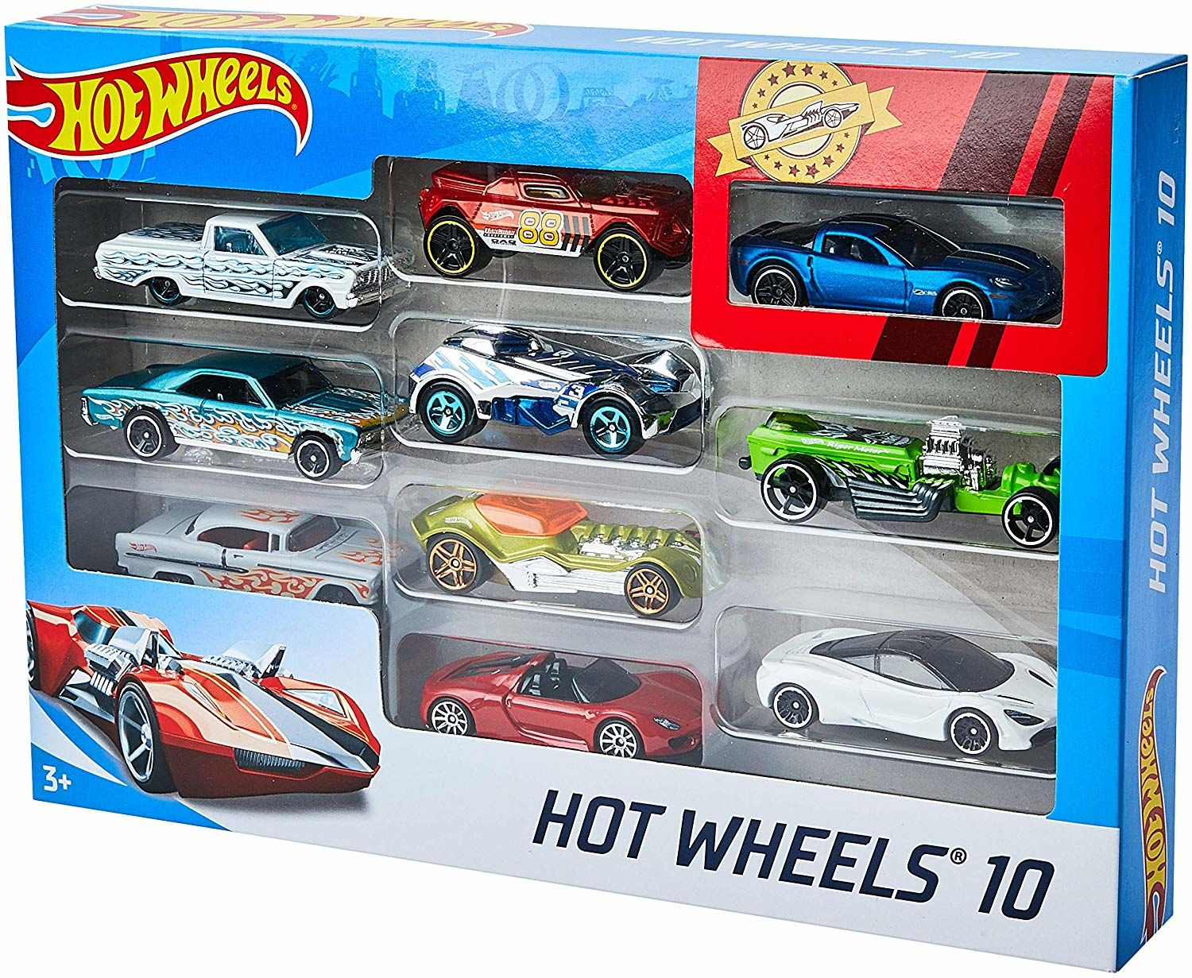
HOT WHEELS WEEKEND
hot-gorące
wheels-koła
week-tydzień
end-koniec

Slide 8
Koniec
Konstancja Teodorowicz

